Slide 1

ผลงานสหกิจศึกษา
ระบบจัดเก็บเอกสารราชการ
สำนักงานจังหวัดขอนแก่น
(ศาลากลางจังหวัดขอนแก่น)
ปีการศึกษา 2561

Slide 2

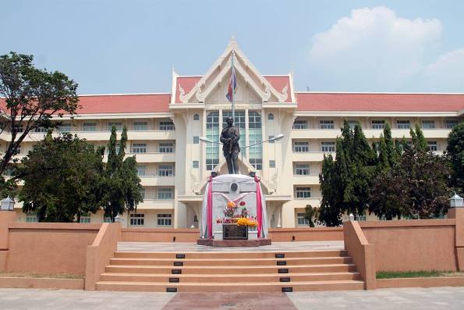
ข้อมูลสถานประกอบการ
ประวัติความเป็นมาของสำนักงานจังหวัดขอนแก่น(ศาลากลางขอนแก่น)
ชื่อสำนักงานจังหวัดปรากฏขึ้นเป็นครั้งแรกในพระราชบัญญัติระเบียบบริหารราชการแผ่นดินพุทธศักราช 2495 ในส่วนที่ว่าด้วยการแบ่งส่วนราชการของจังหวัดตามมาตรา 38 ได้บัญญัติให้แบ่งส่วนราชการของจังหวัดดังนี้สำนักงานจังหวัดมีหน้าที่เกี่ยวกับราชการทั่วไปของจังหวัดและมีผู้ว่าราชการจังหวัดเป็นผู้ปกครองบังคับบัญชาและรับผิดชอบส่วนราชการต่างๆ
อาคารหลังใหม่ศาลากลางจังหวัดขอนแก่น ถนนศูนย์ราชการ ตำบลในเมือง อำเภอเมืองจังหวัดขอนแก่น โทรศัพท์ 043-235165 โทรสาร 043-241251

Slide 3
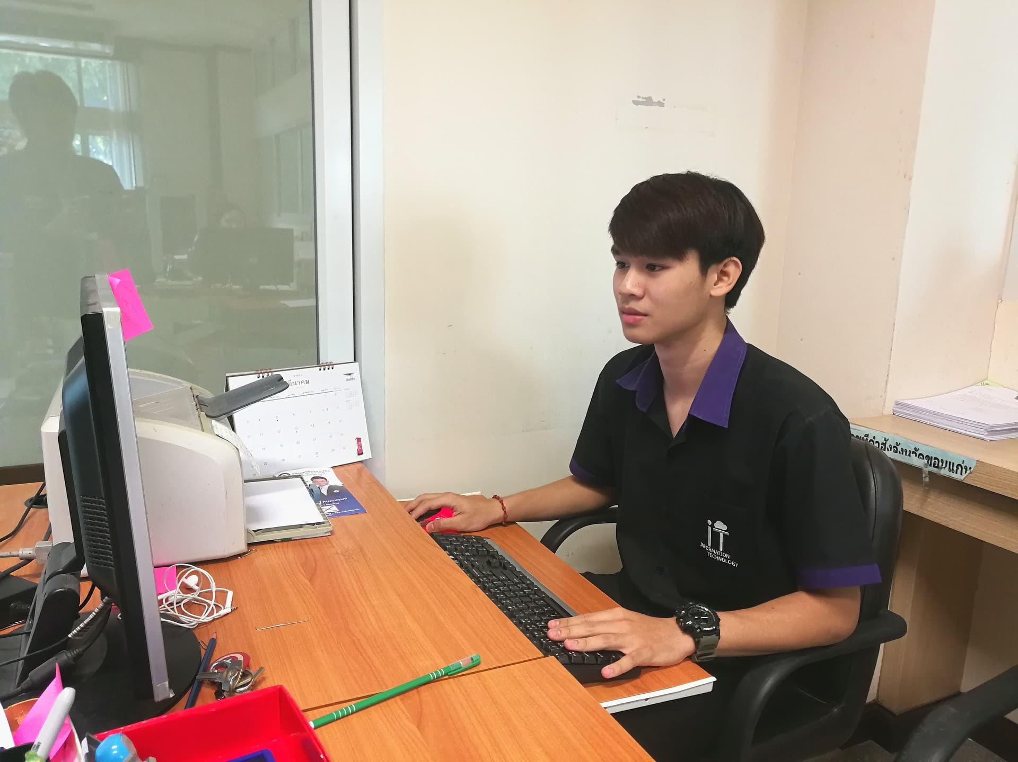
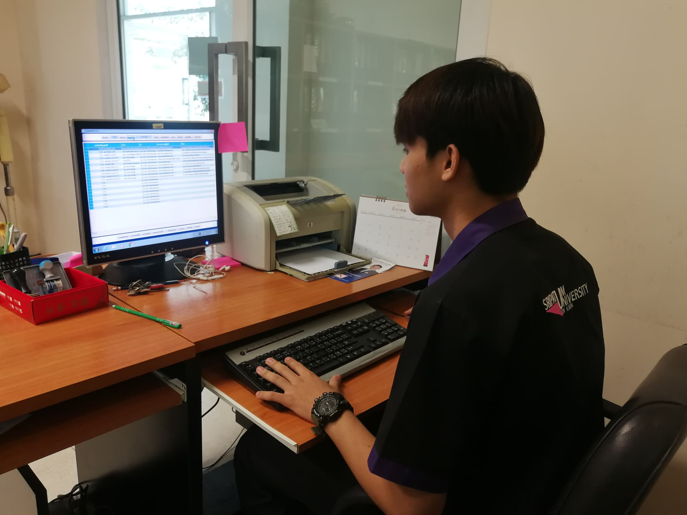
ลักษณะตำแหน่งที่ปฏิบัติงาน
ปฏิบัติงานสหกิจศึกษา : สารบรรณกลาง (ศาลากลางจังหวัดขอนแก่น)
ตำแหน่ง : พนักงานธุรการ
ลักษณะการทำงาน
- ช่วยกิจกรรมต่างๆ
- ทำระบบจัดเก็บข้อมูลเอกสารของราชการ
- งานอื่นๆที่ได้รับมอบหมาย

Slide 4
โปรเจ็คที่ได้รับมอบหมาย
ระบบจัดเก็บเอกสารราชการ
จากที่ได้เห็นปัญหาของห้องสารบรรณแล้วระบบจัดเก็บเอกสารของสำนักงานจังหวัดขอนแก่นยังมีปัญหาเพราะว่าการจัดเก็บเอกสารของสำนักงานยังใช้เป็น excel อยู่เป็นระบบจัดเก็บเอกสารราชการ
จึงมีความคิดจะทำระบบจัดเก็บเอกสารราชการสำนักงานใหม่ให้เก็บข้อมูลได้ง่ายขึ้นและค้นหาเอกสารราชการได้ง่ายและป้องกันการสูญหายของเอกสารอีกด้วย ดังนั้นมองว่าจะทำระบบนี้ขึ้นเพื่อให้เป็นประโยชน์ต่อสำนักงาน (สารบรรณกลาง) อีกด้วย

Slide 5
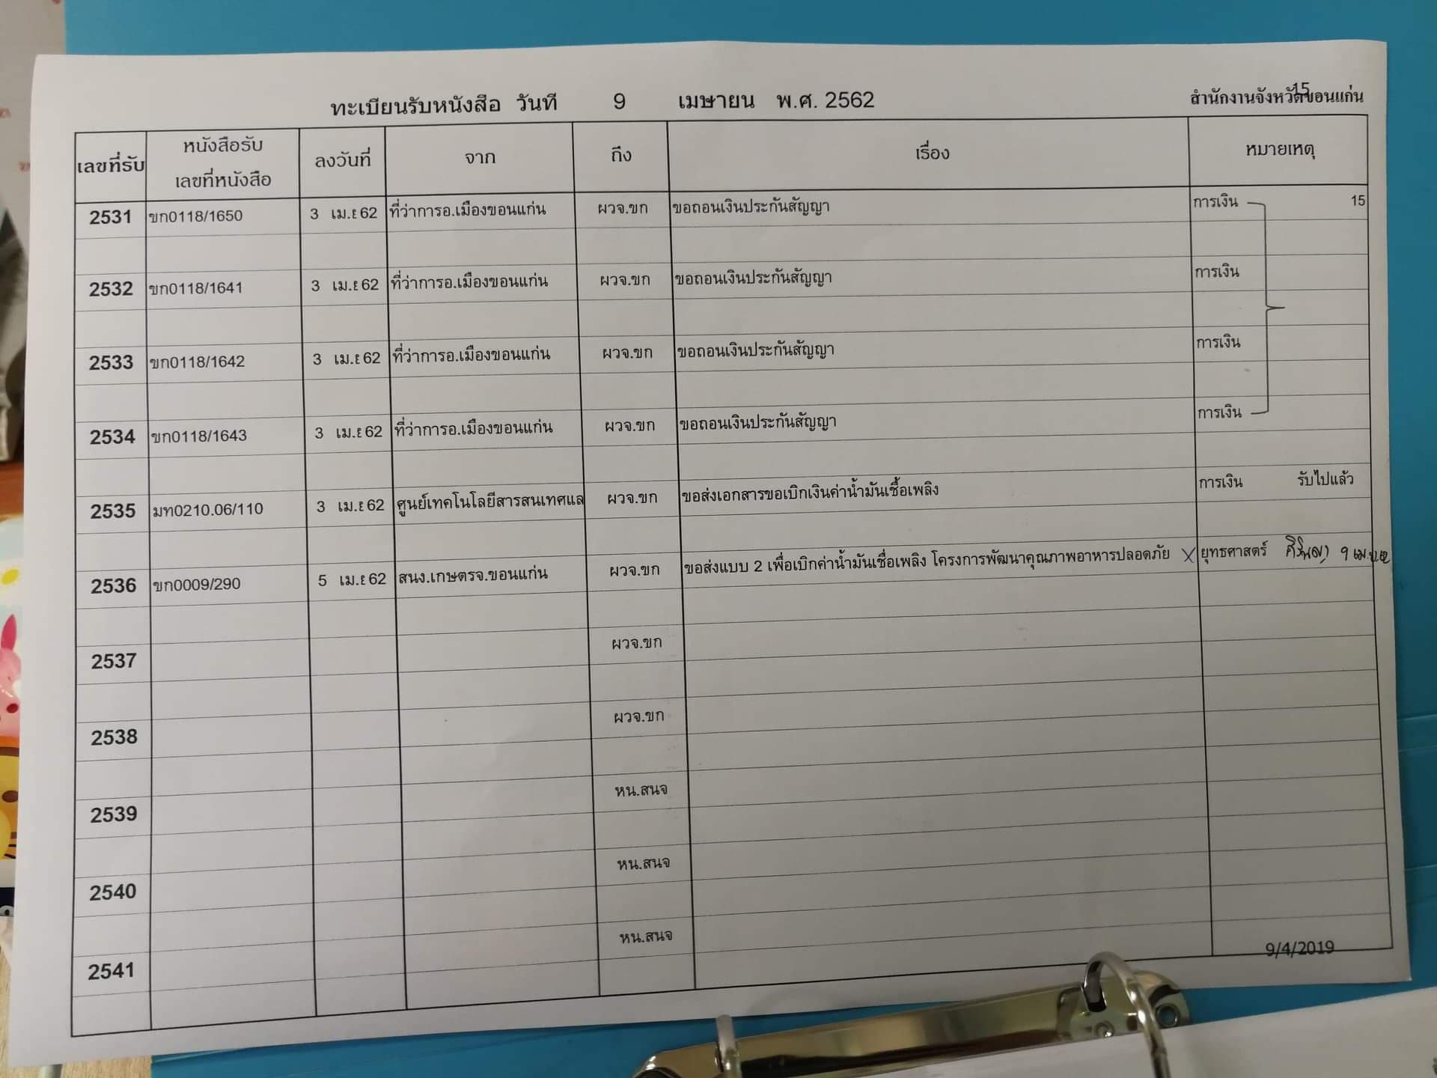
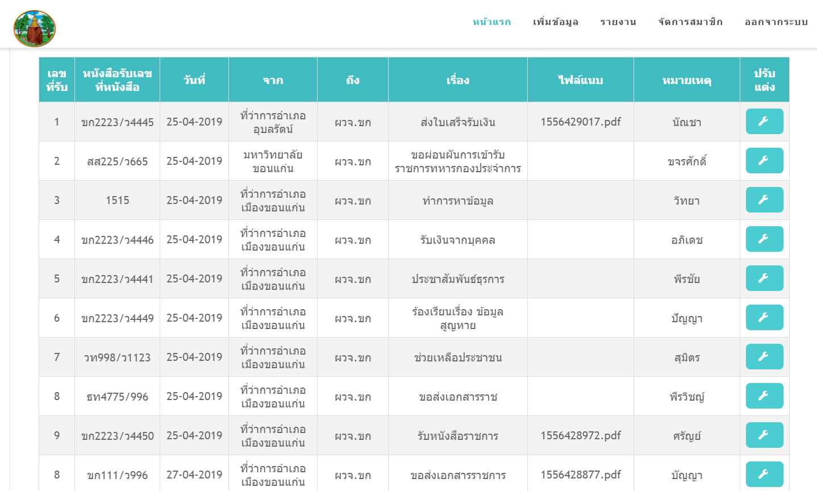

Slide 6
หลักการและเหตุผล
ปัจจุบันสื่อเทคโนโลยีสารสนเทศ ได้เข้ามามีบทบาทสําคัญต่อการจัดการเรียนการสอนเป็นอย่างมาก เนื่องจากเป็นสื่อที่ช่วยให้การจัดการเรียนการสอนมีประสิทธิภาพมากยิ่งขึ้น โดยที่ครอบคลุมวิธีการเรียนรู้หลาย รูปแบบ อาทิเช่น การเรียนรู้บนคอมพิวเตอร์ (Computer Based Learning) การเรียนรู้บนเว็บ (Web-Based Learning) และห้องเรียนเสมือนจริง (Virtual Classrooms) เป็นต้น โดยผู้เรียนสามารถเรียนรู้ผ่านสื่อเทคโนโลยี สารสนเทศได้ทุกประเภท เช่น อินเทอร์เน็ต (Internet)

Slide 7
วิธีการปฏิบัติงาน
ทฤษฎีวงจรการพัฒนาระบบจัดเก็บเอกสารราชการสำนักงานจังหวัดขอนแก่น
จะแบ่งเป็น 7 ขั้นตอน ได้แก่
1. การกำหนดปัญหา 2. การศึกษาความเป็นไปได้
3. การออกแบบระบบ 4. การวิเคราะห์ระบบ
5. การสร้างระบบและพัฒนา 6. การทดสอบและติดตั้งระบบ
7. การซ่อมบำรุงระบบ

Slide 8
ประโยชน์ที่ได้รับจากการปฏิบัติงาน
1. ได้เรียนรู้งานต่างๆและได้สื่อสารกับคนในองค์กรมากขึ้น
2. ได้ศึกษาโปรแกรมเกี่ยวกับระบบจัดเก็บเอกสารราชการ
3. ได้เรียนรู้ในด้านโปรแกรมทำเว็บไซต์จากรุ่นพี่ในสำนักงาน
4. ได้ออกแบบระบบจัดเก็บเอกสารข้อมูลราชการให้กับหน่วยงานราชการ

Slide 9
ประโยชน์สำหรับด้านการศึกษา
1. เรียนรู้การทำางานในสภาวะของการทำงานจริง
2. เรียนรู้การทำงานร่วมกับผู้อื่นและการปรับตัวเข้าสภาพแวดล้อมในองค์กร
3. ฝึกฝนให้มีความรับผิดชอบในงานที่ตนเองได้รับมอบหมาย
4. สามารถนำประสบการณ์ที่ได้จากการทำงานไปปรับใช้กับการทำงานในอนาคต

Slide 10
ประโยชน์สำหรับด้านมหาวิทยาลัย
1. เกิดความร่วมมือกันทางด้านวิชาการและความสัมพันธ์ที่ดีกับสถานประกอบการ 2. มหาวิทยาลัยได้ข้อมูลย้อนกลับเพื่อปรับปรุงและพัฒนาหลักสูตรการเรียนการสอน 3. มหาวิทยาลัยเป็นที่รู้จักและได้รับการยอมรับจากตลาดแรงงานมากขึ้น

Slide 11
จบการนำเสนอ

